Slide 1
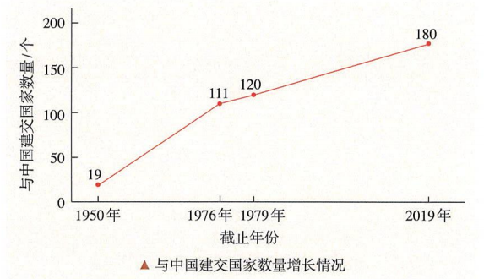
第14课 当代中国的外交
（1949- ）
课标：了解独立自主的和平外交政策的主要成就。
Notes:
同学们今天我们要来学习第14课。首先我们的时空定位要明确好，这节课我们要讲1949年以后的中国。其次是明确我们的学习内容，这节课我们要重点学习20世纪50-70年代的外交成就。

Slide 2
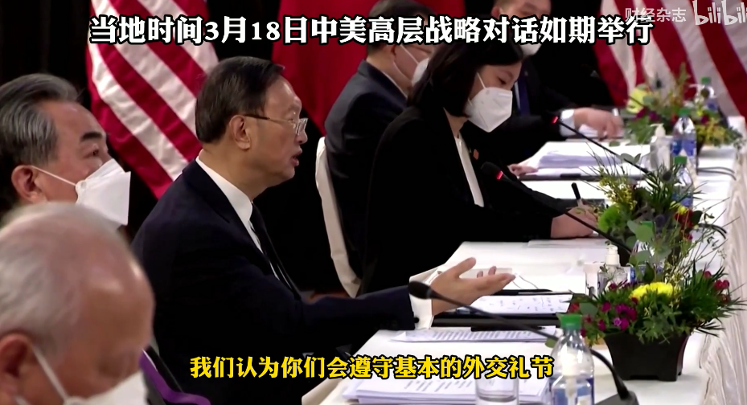


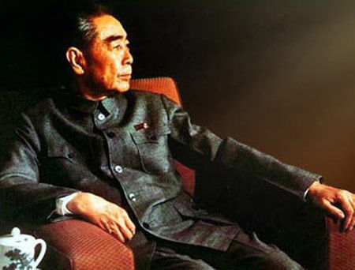
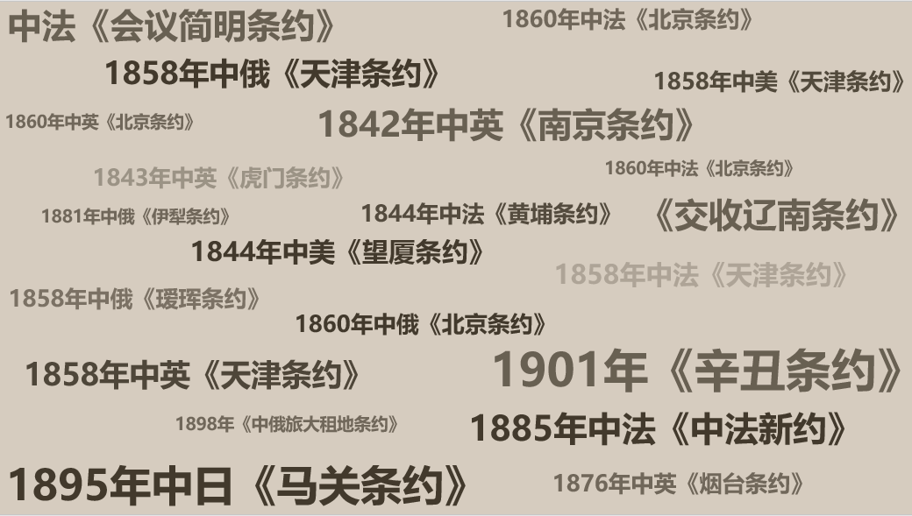
2021年3月18日，中共中央政治局委员、中央外事工作委员会办公室主任杨洁篪
在中美高层战略对话中
霸气“回怼”美国
回望百年前……
清朝的西太后、北洋政府的袁世凯、国民党的蒋介石，哪一个不是跪倒在地上办外交呢？中国一百年来的外交史是一部屈辱的外交史。
我们什么时候站起来？
Notes:
一说到当代中国外交，大家会想到什么关键词呢？我想到的是“霸气”。比如杨洁篪在中美高层战略对话中对美国的霸气回复。但是，回望百年前，我们的外交是什么模样呢？周恩来说，我们是“跪倒”在地上办外交的，由于国力弱，我们被迫签订了一系列不平等条约。那我们是什么时候站起来呢？（1949年10月1日，中华人民共和国成立）

Slide 3
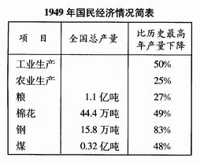
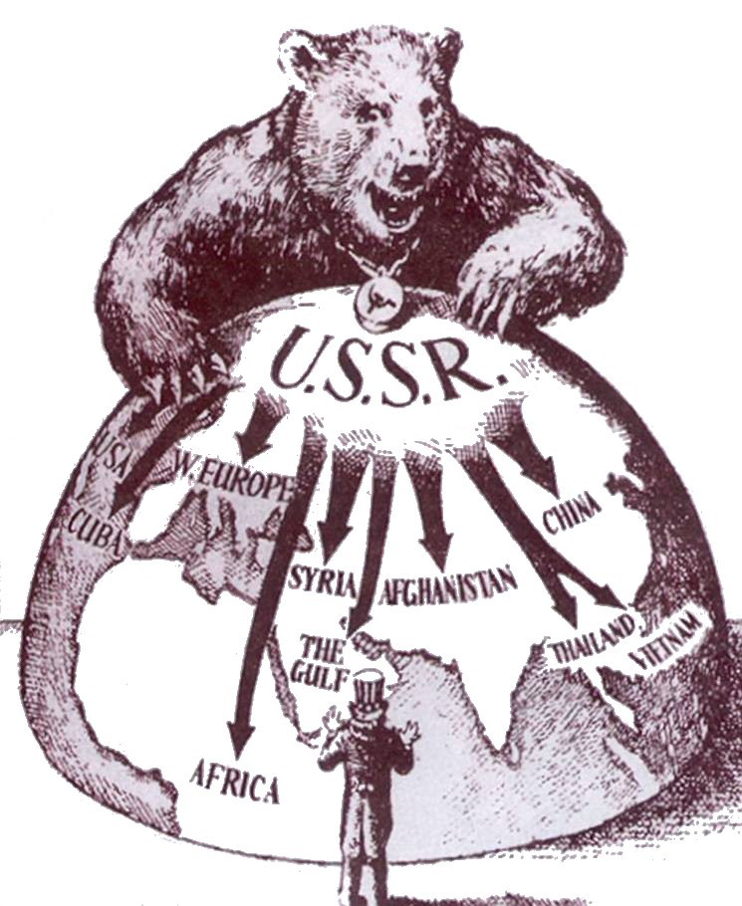
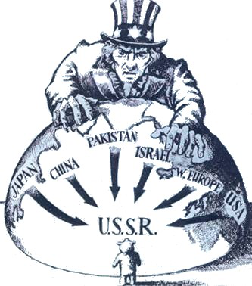
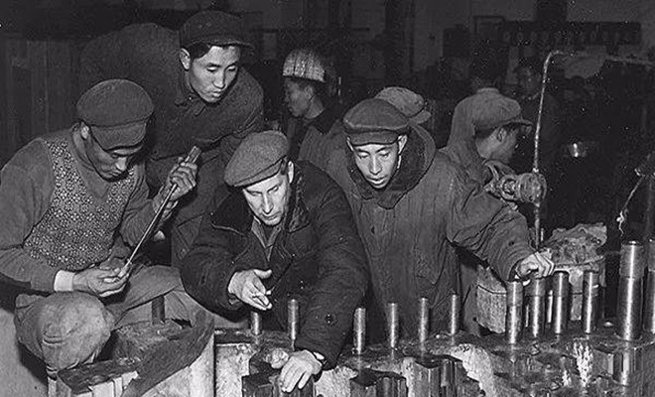
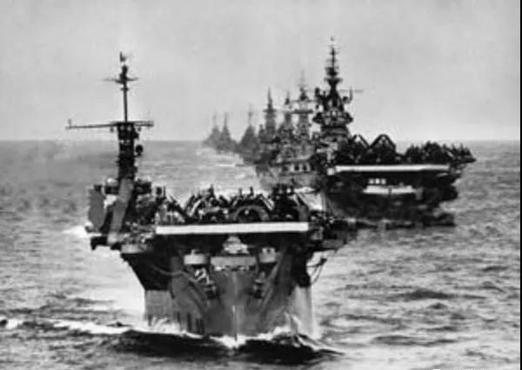
一、站立于世界舞台：开创独立自主的和平外交
（一）新中国成立初期（20世纪50年代）
阅读材料并结合所学知识，指出新中国成立之初国内外历史背景，概括外交诉求
时空背景
美苏冷战，两极格局逐步形成
苏联专家援助中国
进行工业化建设
国际局势漫画
新中国成立后人民政权需要
进一步巩固和外援支持
1950年美国的第七舰队
开到台湾海峡
美国：政治上孤立、经济上封锁、军事上威胁、外交上不承认
苏联：大量援助
Notes:
下面我们先来学习新中国成立初期我们的外交情况。图片中展现的是什么样的国际形势呢？美苏冷战，两极格局逐渐形成。这种形势对中国来说，存在什么机遇和威胁呢？我们的机遇是苏联的援助，有利于我们的工业化建设。我们的威胁来自于美国：政治上孤立、经济上封锁、军事上威胁、外交上不承认。这种情况下，我们的选择是显而易见的。作为一个新生政权，我们需要进一步巩固政权，面对工农业落后的局面，我们亟需外援支持。因此我们抱住了苏联的大腿。国内外的形势对我们的外交诉求和政策产生重要影响。

Slide 4
一、站立于世界舞台：开创独立自主的和平外交
（一）新中国成立初期（20世纪50年代）
时空背景
国际：美苏冷战
国内：新生政权需巩固和外援
外交诉求
平等、互利、互相尊重主权和领土完整
独立自主的和平外交方针（总方针）
“另起炉灶”“打扫干净屋子再请客”“一边倒”三条方针
外交政策
Notes:
在外交诉求方面，经历了近代的屈辱，我们要求平等、互利、互相尊重主权和领土完整。基于这个诉求和国力薄弱的现实，我们制定了独立自主的和平外交政策“另起炉灶”“打扫干净屋子再请客”“一边倒”三条方针。

Slide 5
一、站立于世界舞台：开创独立自主的和平外交
（一）新中国成立初期（20世纪50年代）
 | 三条方针 | 解决的问题 | 含义 | 意义
独立自主的和平外交方针 | “另起炉灶”
 | “打扫干净屋子再请客”
 | “一边倒”
国民政府的外交
不承认国民党政府同各国建立的外交关系，要在新的基础上……
改变了半殖民地的地位，独立自主
以美国为首的资本主义国家
有步骤地彻底地摧毁帝国主义在中国的控制权……
外交的任务：取消、肃清
巩固了新生政权
以苏联为首的社会主义国家
中国坚定地站在社会主义和世界和平民主阵营一边
不致于孤立
外交成就
Notes:
请同学们结合学案第1页任务2，一起来完成表格。“另起炉灶”指的是不承认国民党政府同各国建立的外交关系，要在新的基础上经过谈判同各国建立新的外交关系。请同学们思考一下，这条方针要解决什么问题呢？它要解决的是国民政府的外交，这一方针宣示了新中国的外交主权，改变了半殖民地的地位。第二个方针“打扫干净屋子再请客”指的是什么？有步骤地彻底地摧毁帝国主义在中国的控制权，不承认国民党时代的一切卖国条约。新中国的外交任务强调两个动词：一是取消帝国主义在中国的特权，包括课文78页中罗列出来的海关管理权、驻军权、内河航运权等。第二个动词时肃清，通过取消帝国主义在中国的各项特权，最终肃清帝国主义在中国的势力和影响，达到巩固新生政权的目的。第三个方针是一边倒，结合冷战特殊的国际背景和我国的社会性质，中国坚定地站在社会主义和世界和平民主阵营一边，争取支持，不致于孤立。在外交政策和方针的指导下，在20世纪50年代，我们取得一系列外交成就。

Slide 6

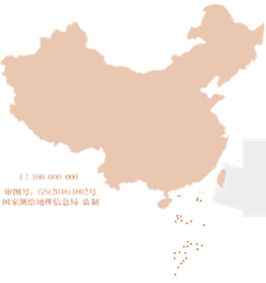


20世纪50年代外交成就
（1）新中国成立，并与苏联、越南、朝鲜等人民民主国家建交
1950年2月 《中苏友好同盟互助条约》签订
1954年
日内瓦会议（五大国之一）
1950年2月
____________________________________
中苏签订《中苏友好同盟互助条约》
（2）1953年12月
____________________________________
周恩来首次提出“和平共处五项原则”
（3）1954年
____________________________________
1950-1953年
抗美援朝
参加日内瓦会议，解决朝鲜与印度支那问题
6月，中国倡导以和平共处五项原则作为国际关系准则（外交的成熟）。
1955年
万隆会议
（4）1955年
____________________________________
万隆会议，周恩来提出“求同存异”方针
（5）1956年
1950年前后中国周边形势图（世界局部图）
Notes:
请同学们结合学案第2页一起来回答。第一，在新中国成立之初，并与苏联、越南、朝鲜等人民民主国家建交。还在1950年中苏签订《中苏友好同盟互助条约》，在79页的插图下面有小字进行说明，同学们标注在课文中。1950-1953年在抗美援朝的战争中，我们中国打出了国际威望。从积极的角度来讲，这是我们挺直腰杆办外交的支撑，但从消极的角度来讲，威望威望，也使得周边的小国十分害怕我们中国的发展。于是在1953年周恩来接见印度代表团时，首次提出“和平共处五项原则”，表明我们的对外立场和态度，也给周围的国家吃下一颗定心丸。接下来，在1954年6月份中国倡导以和平共处五项原则作为国际关系准则，这标志着我们外交的成熟，因为和平共处五项原则超越了意识形态和社会制度的差异，具有很强的推广性。请大家在学案中标注起来。同一年，我们参加日内瓦会议，日内瓦会议在纲要上册中我们有学习，我们以世界五大国之一的身份来参与讨论朝鲜与印度支那问题，这一史实可以补充在学案或者课本中。第4个外交成就，1955万隆会议，周恩来提出“求同存异”方针，标志着中国独立自主的和平外交取得新的进展。第五个外交成就，在1956年，我们同挪威、南斯拉夫等国家建交。20世纪50年代的外交成就是令人欣喜的，但随着20世纪50年代末国内外形势的变化，我们的外交诉求和外交政策发生了变化。

Slide 7


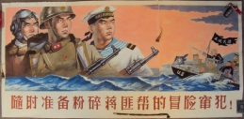
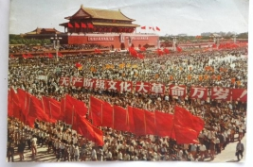
一、站立于世界舞台：开创独立自主的和平外交
（二）20世纪50年代末至60年代
时空背景
国际：美苏威胁国防安全
国内：阶级斗争思维影响
外交诉求
维护国防安全，冲破封锁
外交政策
“两个拳头打人”；远交
外交成就
（1）以与亚非民族独立国家建交为基本特点的建交高潮。
（2）中国逐步冲破西方国家的封锁。1964年，中国与法国建交，实现了中国同西方大国关系的突破。
Notes:
我们结合上面四幅图片来分析20世纪50年代末至60年代的国内外形势。在国际方面，我们的国防安全受到哪两个国家的威胁？美国和苏联。国内有什么大事件发生？“左”倾的思想和阶级斗争的思维不仅影响经济，也影响我们的外交活动。根据国内外形势变化，我们此时第一个外交诉求是维护国防安全，所以我们要“两个拳头打人”，打美帝国主义和苏联修正主义。第二个外交诉求是冲破周边的封锁，所以采取远交的政策。在远交中，我们一方面援助亚非拉国家，与他们建交，出现第二个建交高潮。另一方面与法国建交，逐步冲破西方国家的封锁。20世纪60年代的外交成就在70年代进一步深化，我们打开了外交新局面。

Slide 8

20世纪70年代外交成就：打开外交新局面
（1）1970年起
中国先后同意大利、奥地利、比利时、希腊、联邦德国等西方国家建立外交关系。中英、中荷关系升格为大使级。
（2）1971年
中国恢复联合国合法席位
1971年
恢复联合国合法席位
1972年
中日建交
1972年 尼克松访华，中美关系正常化
（3）1972年
尼克松访华，中美关系开始走向正常化；田中角荣访华，中日建交
（4）1976年
与中国建交的国家达到111个。
Notes:
请同学们结合学案第3页，一起回答20世纪70年代的外交成就。第一，乘着中法建交的东风，1970年起中国通意大利、奥地利等西方国家建立外交关系。第二，20世纪60年代支援亚非拉国家也有了一点回报，1971年，中国恢复联合国合法席位，毛泽东主席在得到消息后说：主要是第三世界兄弟把我们抬进去的。下一年，在1972年，我们和两个国家的关系取得进展。尼克松访华，中美关系开始走向正常化；田中角荣访华，中日建交。到了1976年，与中国建交的国家达到111个。为什么20世纪70年代我们可以打开外交新局面呢？

Slide 9
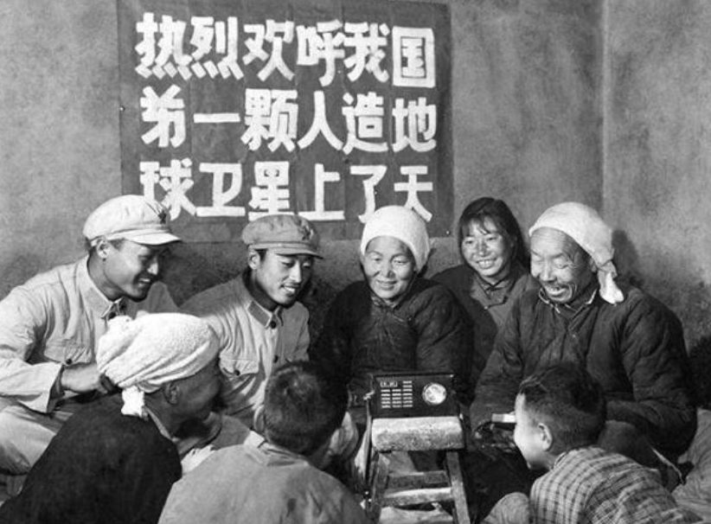
一、站立于世界舞台：开创独立自主的和平外交
（三）20世纪70年代：外交打开新局面
阅读材料并结合所学知识，指出20世纪70年代国内外历史背景，概括此时的外交诉求
时空背景
国际：多极化趋势出现、发展
国内：综合国力增强
美国
经济滞胀
日本
崛起
外交诉求
提高国际地位
欧洲走向联合
1961年越南战争爆发
Notes:
我们先来分析一下此时的国际形势。美国在经济上出现“滞胀”，军事上陷入越南战争中，在美苏争霸中处于守势。另外，欧洲走向联合、日本崛起、亚非拉地区民族民主运动风起云涌，这是一个什么趋势？多极化趋势出现并进一步发展。而国内在国防和科技领域也取得硕果，如1970年我国第一颗人造卫星“东方红一号”发射成功，在60年代又研制了原子弹、氢弹，综合国力增强。面对有利形势，我们要求进一步提高国际地位。

Slide 10
一、站立于世界舞台：开创独立自主的和平外交
（三）20世纪70年代：外交打开新局面
时空背景
国际：多极化趋势出现
国内：综合国力增强
外交诉求
提高国际地位
外交政策
“一条线”：同一纬度的中、日、美、欧团结起来
“一大片”：团结亚非拉地区
（1）1970年：中国先后同……西方国家建立外交关系。……
（2）1971年：恢复
（3）1972年：中美、中日
（4）1976年：与中国建交的国家达到111个
外交成就
Notes:
有利的形势、正当的诉求，还需要正确的政策指导才能取得外交成就。在20世纪70年代，我们的外交政策是“一条线”同一纬度的中、日、美、欧团结起来，所以我们先后同许多西方大国建立外交关系，改善与美国、日本的关系。“一大片”是团结亚非拉地区，进一步巩固20世纪60年代的外交成果。

Slide 11
一、站立于世界舞台：开创独立自主的和平外交
开创独立自主的和平外交
打开外交新局面
1949
20世纪
70年代
1978
站起来的新生政权
站稳脚跟
走向世界舞台
Notes:
回看20世纪50-70年代的中国外交，我们可以这样来理解。1949年新中国成立后，我们作为新生政权起来了，开创独立自主的和平外交。面对复杂的国内外形势，我们灵活开展外交活动，在20世纪70年代打开外交新局面，我们朋友增加，协调好大国关系，恢复联合国合法席位，最终在世界舞台站稳脚跟。站稳脚跟后我们还要走向世界舞台，创造更多外交成就。

Slide 12
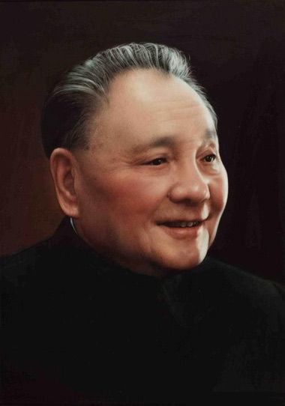
二、“走”向世界舞台：改革开放后的外交成就（1978-2012）
阅读材料并结合所学知识，指出20世纪80年代国内外历史背景，概括此时的外交诉求
八十年代我们要做的主要是三件事。
第一件事，是在国际事务中反对霸权主义，维护世界和平。……
第二件事，是台湾归回祖国，实现祖国统一。……
第三件事，要加紧经济建设，就是加紧四个现代化建设。
三件事的核心是现代化建设。这是我们解决国际问题、国内问题的最主要的条件。一切决定于我们自己的事情干得好不好。我们在国际事务中起的作用的大小，要看我们自己经济建设成就的大小。 ——邓小平《目前的形势和任务》（1980.1.16）
时空背景
国际：和平与发展
国内：为改革开放和现代化建设服务的重大调整
Notes:
请同学们朗读邓小平对20世纪80年代国内外形势的分析，思考此时的国内外形势和我们的外交诉求。通过朗读我们可以找到关键词，此时的国际形势是和平与发展，我们的外交为改革开放和现代化建设服务作出重大调整。

Slide 13
二、“走”向世界舞台：改革开放后的外交成就（1978-2012）
时空背景
国际：和平与发展
国内：为改革开放和现代化建设服务的重大调整
外交诉求
为改革开放谋求有利的外部环境
外交政策
遵循和平发展理念，开展全方位外交
外交成就
Notes:
根据这一国内外形势，我们的外交诉求在于为改革开放谋求有利的外部环境，于是我们适时调整外交政策，遵循和平发展理念，开展全方位外交。

Slide 14





改革开放以来的外交成就
大国关系
周边关系新进展
①大国关系
②与发展中国家合作
③推动区域和国际合作
④以联合国为中心的多边外交活动
1979
1989
世纪之交
进入21世纪
1989年
中苏关系正常化
上海合作组织
博鳌亚洲论坛
1979年 中美建交
G20集团国 2016杭州峰会
2000年
成立中非合作论坛
1997年 中国-东盟首脑非正式会晤，
建立10＋1领导人会议机制
2003年 加入《东南亚友好合作条约》
“金砖国家”组织
联合国
Notes:
下面我们结合学案第3页来归纳改革开放以来的外交成就。首先，在20世纪主要是对大国关系的调整。1979年中美正式建交、1989年中苏两国关系正常化。其次，在世纪之交，我们着重巩固和发展周边关系，如在西亚解决边界问题，在东南亚建立10+1领导人会议机制。如21世纪，主要有4方面的成就：第一，与世界各大国建立不同形式的伙伴关系。第二，与发展中国家合作，成立中非合作论坛，加入《东南亚友好合作条约》。第三，通过一系列组织来推动区域和国际合作。最后，参与以联合国为核心的多边外交，比如参加维和行动等。

Slide 15
二、“走”向世界舞台：改革开放后的外交成就（1978-2012）
开创独立自主的和平外交
打开外交
新局面
和平发展理念
全方位外交
中国特色
大国外交
1949
20世纪
70年代
1978
2012
站起来的
新生政权
走向
世界舞台
走出
一条新路
站稳脚跟
Notes:
在20世纪70年代，中国外交站稳脚跟。改革开放以后，我们遵循和平发展理念，开展全方位外交，我们走向世界舞台，并且随着时间的推移和国内外形势的变化，我们走出了一条中国特色大国外交新路。

Slide 16

三、“走”出新路：中共十八大（2012）以来中国特色大国外交
时空背景
国际：深刻变化
国内：形成了习近平外交思想
外交成就
大国
关系
妥善处理分歧，与俄罗斯、法国、德国、英国等世界主要国家的关系稳步发展。
十
八
大
以
来
“亲、诚、惠、容“理念和“与邻为善，以邻为伴” 方针，推出多种新机制和新举措，深化同日本、韩国、东盟各国等周边国家的关系
周边国家
非洲国家
提出“真、实、亲、诚”原则，加强与非洲国家之间的团结合作
和平·合作
特点：全方位、多层次、立体化的外交布局
Notes:
中共十八大以来，面对国际形势的变化和国内外交理论的创新，我们取得了瞩目的外交成就。请同学们结合学案第4页一起归纳。面对大国、周边国家和非洲国家，我们灵活采取策略，最终形成了全方位、多层次、立体化的外交布局。从相处的内容来看，十八大以来我们进一步强调和平与合作。这一理念和做法在十九大以后的外交也得到贯彻和落实。

Slide 17
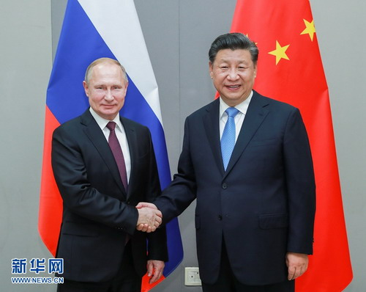
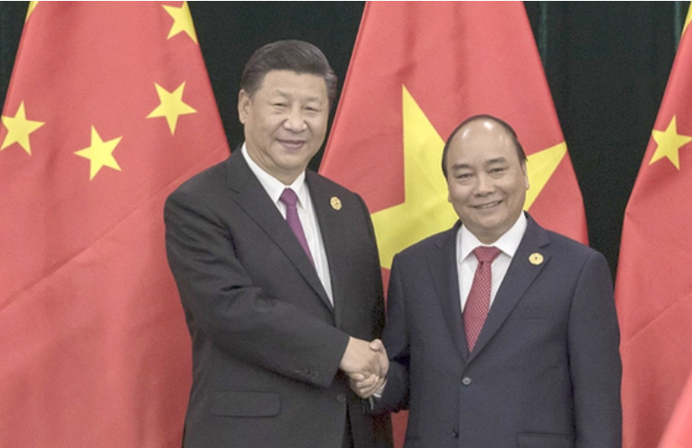
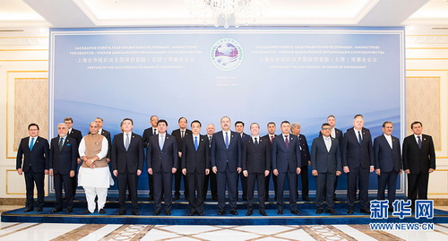
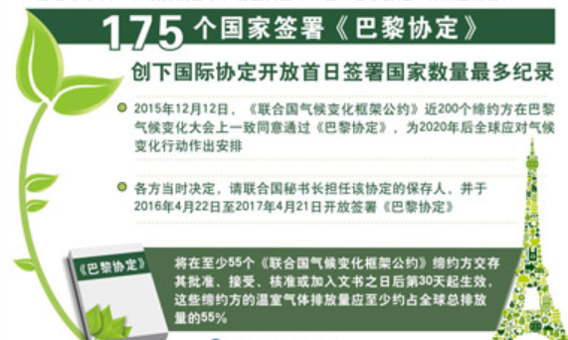
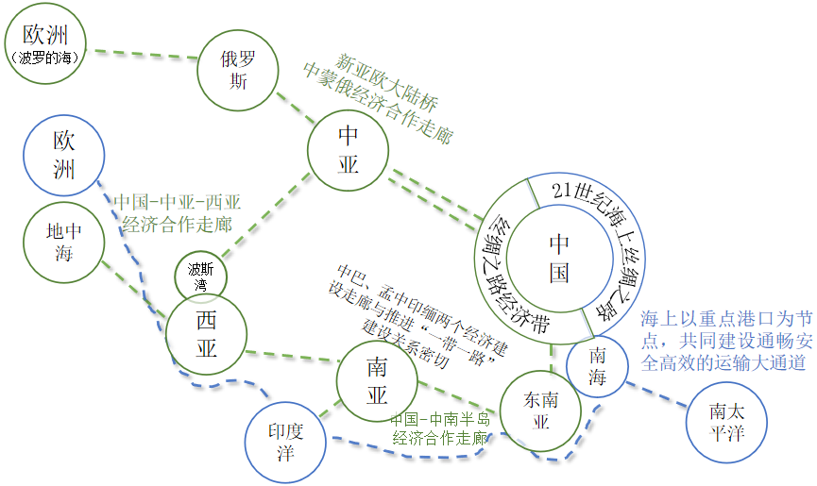

三、“走”出新路：中共十八大（2012）以来中国特色大国外交
外交成就
外交理论
坚持和平发展道路，推动建设相互尊重、公平正义、合作共赢的新型国际关系
十
九
大
以
来
交往新路
大国关系
周边国家
出席会议
中国方案
“一带一路”
和平·合作·共赢
践行多边主义
联合国发挥
核心作用
Notes:
十九大以来，我们首先推进外交理论创新，坚持和平发展道路，推动建设相互尊重、公平正义、合作共赢的新型国际关系。其次在时间层面，我们积极推进构建对话而不对抗、结伴而不结盟的国与国交往新路，并且积极为世界和平与发展贡献中国智慧和中国方案。可见十八大以来，和平·合作·共赢是我们外交的追求。

Slide 18
当代中国外交
中国特色
大国外交
开创独立自主的和平外交
打开外交
新局面
和平发展理念
全方位外交
和平
合作
共赢
1949
20世纪
70年代
1978
2012
外交
轨迹
站起来的
新生政权
走向
世界舞台
走出
一条新路
站稳脚跟
与人民命运相连
与民族复兴同步
与世界发展接轨
和平
大智慧
大国担当
共赢
大胸怀
民族复兴
之路
站起来
富起来
强起来
Notes:
下面我们来梳理当代中国外交的线索。1949年新中国成立后，我们作为新生政权站起来了，开创独立自主的和平外交。面对复杂的国内外形势，我们灵活开展外交活动，在20世纪70年代打开外交新局面，我们朋友增加，协调好大国关系，恢复联合国合法席位，最终在世界舞台站稳脚跟。站稳脚跟后我们还要走向世界舞台，创造更多外交成就。改革开放以后，我们遵循和平发展理念，开展全方位外交，我们走向世界舞台，并且随着时间的推移和国内外形势的变化，我们走出了一条中国特色大国外交新路。在这些关键的时间节点中，我们发现，当代中国的外交轨迹与我们的民族复兴之路是同步的。为什么能做到这些呢？因为我们坚持和平的大智慧、共赢的大胸怀来担当时代和世界的重任。所以，大国外交不是空洞的，而是由我们的智慧、胸怀、担当打造出来的。作为新时代的高中生，我们可以做些什么呢？好好学习，天天向上。

Slide 19
本课总结
背景：美苏冷战，两极格局逐步形成、巩固新生政权
外交诉求：平等、互利、互相尊重主权和领土完整
新中国成立初期
（20世纪50年代）
外交政策：独立自主的和平外交政策、三大外交方针
外交成就
“站”立于世界：开创独立自主的和平外交
背景：美苏威胁国防安全、阶级斗争思维影响
外交诉求：维护国防安全，冲破封锁
外交政策：“两个拳头打人”；远交
外交成就
20世纪50-60年代
和平
共赢
大国外交
背景：多极化趋势出现、国力增强
外交诉求：提高国际地位
外交政策：“一条线”；“一大片”
外交成就
20世纪70年代
打开外交新局面
背景：和平与发展；改革开放
外交诉求：为改革开放谋求有利外部环境
外交政策：遵循和平发展理念，开展全方位外交
外交成就
影响外交的因素
国家利益
国家实力
国家性质
国际环境
“走”向世界：
改革开放后的外交成就
“走”出新路：
中共十八大以来
背景
外交成就
Notes:
下面我们整理一下本课的知识点。

Slide 20
1．一个国家的外交政策是否成熟，标志就是它的实力、对国际制度理解和参与的程度、世界对其认可的程度。据此判断新中国外交政策成熟的标志是( )
A．提出“一国两制”政策
B．提出“一边倒”政策
C．提出“求同存异”的方针
D．提出和平共处五项原则

Slide 21
2．1972年尼克松与周恩来相见，标志着“一个时代结束了，另一个时代开始了”，其准确含义是( )
A．中美两国的矛盾开始消失
B．中国的国际地位开始提高
C．中国的国际环境得到改善
D．中美关系由敌对开始走向正常化

Slide 22
3．周恩来说：“清朝的西太后，北洋政府的袁世凯，国民党的蒋介石，哪一个不是跪倒在地上办外交的呢？我们不学他们。”新中国成立之初，在外交上“不学他们”突出表现在( )
A．采取独立自主的外交方针
B．采取“另起炉灶”的外交方针
C．采取“打扫干净屋子再请客”的外交方针
D．采取“一边倒”的外交方针

Slide 23
4．胡锦涛在2008年新年贺词中将中国外交方针概括为：维护世界和平，促进共同发展。表明我国的外交方针又有了新的发展。在新中国成立以来的诸多外交原则与方针中，对世界影响最大的是( )
A．采取“一边倒”方针，与苏联建交
B．新中国的外交原则——“独立自主的和平外交”
C．“求同存异”方针
D．和平共处五项原则

Slide 24
5．新中国成立初期，采取“一边倒”的外交方针。对新中国成立初期“一边倒”方针的理解，正确的是( )
A．它是改革开放前我国的一项基本外交方针
B．它使我国丧失了同苏联的平等关系
C．它使我国断绝了同西方国家的联系
D．它是我国独立自主和平外交方针的体现

Slide 25
6．中国积极参与联合国维和行动，就是用自己的实际行动展现中国热爱和平、积极履行国际法义务的负责任大国形象。这反映出新时期我国外交政策的特点是( )
A．奉行独立自主的和平外交政策
B．重视同世界大国建立不同类型的“伙伴关系”
C．重视经济外交和不结盟外交
D．开展以联合国为中心的多边外交

Slide 26
7．面对当今世界众多共同的挑战，中国秉持共商共建共享的全球治理观，积极参与全球治理体系的改革和建设，不断贡献中国智慧和力量。全球治理中国方案的提出，有利于( )
①倡导国际关系民主化 ②提供新的发展道路选择
③构建人类命运共同体 ④重新调整世界统治秩序
A．①④ B．①②③
C．①③④ D．①②③④

Slide 27
8．阅读下列材料，回答问题。
材料一：1949年11月15日和1950年1月8日，周恩来两次致电联合国秘书长赖伊和联大主席罗慕洛，声明“驱蒋纳我”的立场，中国开始了争取恢复联合国代表权的斗争。
(1)材料一表明新中国成立时提出了什么政治要求？为什么没有实现？
(1)政治要求：①驱逐国民党集团，②恢复中华人民共和国在联合国代表权的要求。
原因：以美国为首的国家不承认新中国。

Slide 28
8．阅读下列材料，回答问题。
材料二 下表是1964～1971年“驱蒋纳我”提案的表决情况。
会议 | 赞成 | 反对 | 弃权
1964年 | 40 | 57 | 13
1970年 | 51 | 49 | 25
1971年 | 76 | 35 | 17
(2)材料二中1971年的表决情况发生了什么变化？为什么？
(2)变化：1971年第26届联合国大会，以压倒多数通过了提案，恢复中华人民共和国在联合国的合法席位并驱逐台湾国民党集团代表。
原因：①中国综合国力增强，国际地位的提高。②广大亚非拉国家的支持。 ③美国在美苏争霸中处于守势。④世界多极化趋势的发展。

Slide 29
8．阅读下列材料，回答问题。
材料三 中国恢复在联合国的合法席位后，美国驻联合国大使不得不承认“这是联合国历史上的转折点，反西方国家在美国威望动摇时第一次击败了美国”。
(3)材料三中中国恢复联合国的合法席位，被认为是“历史上的转折点”，应如何理解？
(3)理解：①中国取得的胜利，表明中国的外交活动打破了美国的阻挠，②联合国中第三世界国家力量加强；③美国世界霸主地位动摇。

